Slide 1
Проект «PACMAN»
Авторы проекта: Чиркинян Карина и Пятлина Екатерина

Slide 2
Введение
Проект «Pacman» создан на базе одноименной аркадной игры, популярно в 80-90е годы прошлого века во всем мире. Задача игрока — управляя Пакманом, съесть все точки в лабиринте, избегая встречи с привидениями, которые гоняются за героем.
Основа проекта – моудль python pygame

Slide 3
Об игре
Игра представляет собой набор из трех уровней, следующих друг за другом с увеличением сложности. Пакман (герой, за которого играете вы) появляется в центре карты. Задача: собрать все желтые точки, каждая из которых приносит +10 очков. Избегайте встречи с призраками! Если призрак настигает героя, тот погибает. Траекторию движения призрака отследить невозможно, поэтому будьте достаточно быстры. На прохождение каждой карты у вас есть три жизни, по истечении которых игра заканчивается, и вы можете попробовать снова, но только с первого уровня. Каждый новый рекорд записывается в таблицу рекордов, поэтому постарайтесь набрать как можно больше очков!

Slide 4
С технической стороны
Карта, баллы, призраки и сам пакман – спрайты, столкновения которых обрабатывает игра.
Класс Rects создает еще одну группу спрайтов – прямоугольники, которые закрывают баллы, которые герой уже съел. Если герой касается балла, то закрывает его прямоугольником, прибавляя очки, если же он касается прямоугольника, то очки не прибавляются

Slide 5
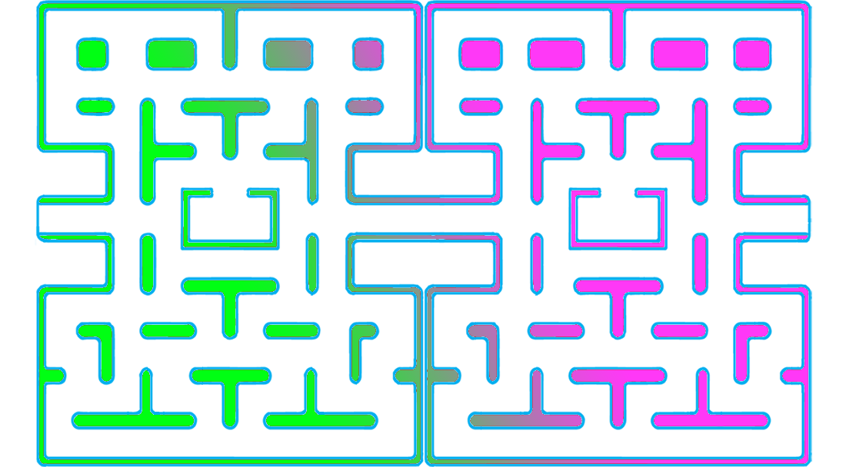

Slide 6
Использованные библиотеки:
Pygame
Встроенные библиотеки:
OS
Random
Sys

Slide 7
Использованные технологии:
Спрайты. Наследование спрайтов
Столкновение спрайтов
Анимация спрайтов
Подключение музыки к приложению
Обработка нажатий клавиш и движения мыши
Работа с файлами (открытие, изменение, сохранение файлов)
Загрузка изображений, рисование фигур с помощью draw
События по таймеру

Slide 8
Структура проекта:
Длина кода: 1607 строк
Все окна игры (стартовый экран, управление, таблица рекордов, управление, пауза) представляют собой совокупность из двух функций: основной функции, через которую происходит взаимодействие с игрой и show, отвечающей за отображение соответствующей картинки на экране (отрисовку спрайтов, текста)
Основные классы: Ghost (призраки на стартовом экране и в самой игре), Pacman, Points, Map, Rects

Slide 9
Выводы по работе с проектом и возможности для дальнейшей разработки
В ходе работы над проектом мы впервые создали такую объемную работу, научились структурировать код, углубили знания в работе с функциями и классами, pygame
В дальнейшем можно добавить уровни сложности игры, настройку внешнего вида героя, больше уровней самой игры

